Slide 1

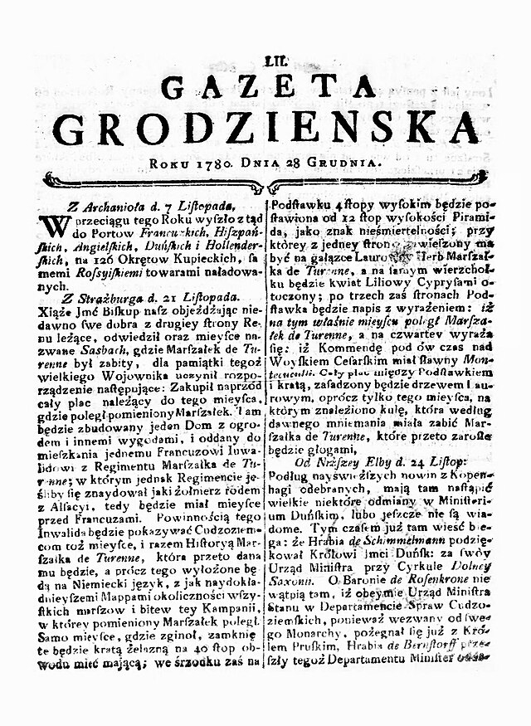
Газета Гродзеньска
Gazeta Grodzieńska (Гродненская газета) — еженедельная газета на польском языке, издававшаяся в Гродно. Была первой газетой, выходившей на территории современной Белоруссии[1].

Slide 2
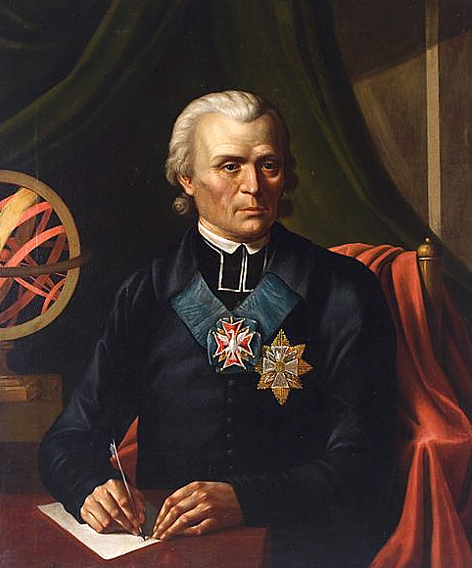
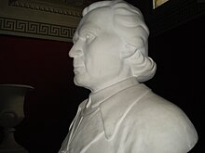
Мартин Почобут-Одляницкий
Мартин Почобут-Одляницкий родился 30 октября 1728, в д. Сломянцы,в Рече Посполитой.был математиком,астрономом,работал в главной Виленской школе,одним из его учеников был Адам Мицкевич.

Slide 3
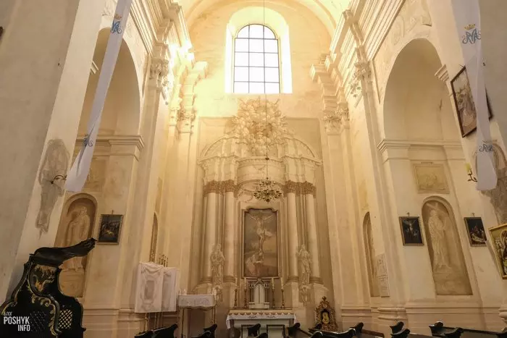
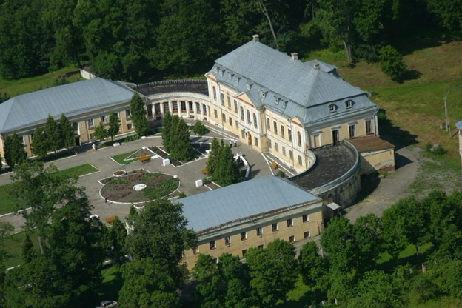

Дворцово-парковые комплексы.Искусство.
Здание театра М.К. Огинского в Слониме
Роспись костела в Будславе.1780-е гг.
Дворцово-парковый комплекс в Святске.Гродненьская область.Конец XVII в.

Slide 4


